Slide 1


Qualité de vie et maladie vasculaire du foie
Projet LIVEs
Agnes Dumas, sociologue, chargée de recherche à l'Inserm
SESSTIM - Sciences Economiques et Sociales de la Santé et Traitement de l'Information Médicale Marseille
Et les équipes du projet LIVES : Aurelie Plessier, Pierre-Emmanuel Rautou, Audrey Payancé, Kamal Zekrini, Yasmine Tounsi, Clémence Ramier, Asmaa Janah, Hélène Mellerio, Lynda Sifer-Rivière, Anouck Alary, Isabelle Aujoulat, Hadewijch Vandenheede, Katrien Vanthomme, Terhi Kangas, Ivana Milovanovic, Corinne Alberti, Pierre Coste, Jérémie Haignere, Enora Le Roux, Morgane Michel, Virginia Hernandez, Hector Garcia, Joana Codina, Annalisa Berzigotti, Olivier Kremo, Antonina Antonenko, Judith Freiburghaus, Laure Elkrief, Charlotte Frappeau, Marie Lounis, Andrea Di Gottardi, Jessie Dubief, Liliane Veniat, Cécile Drossart, Julien Fellah, Swiss Hepa

Slide 2
Objectifs du projet LIVEs
      Objectif LIVES-QUANTI
      Évaluer la qualité de vie liée à la santé des patients atteints de PVT ou de BCS et l'impact social de ces maladies
      Objectif LIVES-QUALI
      Évaluer de manière compréhensive la qualité de vie des patients atteints de MVF et leurs besoins non satisfaits: une étude qualitative menée par les pairs

Slide 3
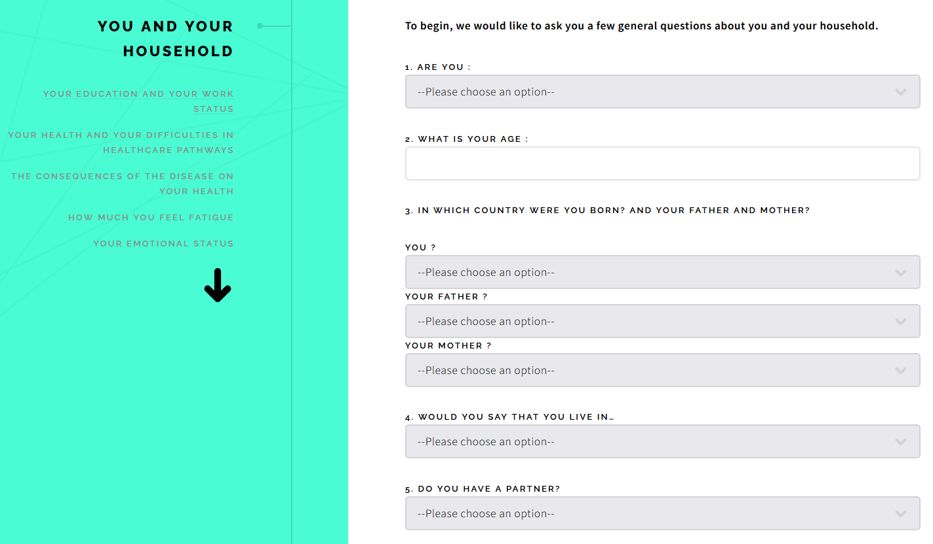
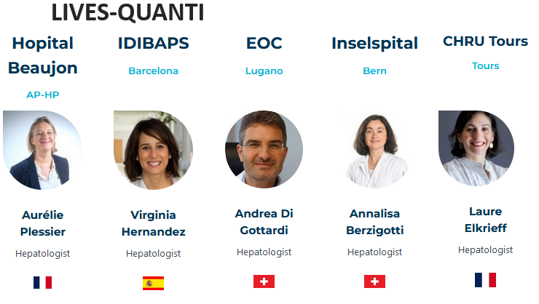
QUANTI - Méthodes
3 pays, 4 centres
1168 patients éligibles
Collecte de données cliniques depuis le diagnostic
Envoi du questionnaire en ligne
Décembre 2023- septembre 2024
  2 Associations de patients impliquées
  dans la conception : AMVF (FR) et SwissHepa (CH)
Taux de réponse : 52% (31% sur l’ensemble du QR)

Slide 4
QUANTI - Caractéristiques de la population (N=363)
Suisse
5%
Sexe :
  55% d'hommes
  45% de femmes
Âge au moment du diagnostic : 43 [32 - 54] ans
Âge actuel : 53 [43 - 64] ans
Type de diagnostic :
  74% thrombose de la veine porte (PVT)
  26% Syndrome de Budd Chiari (BCS)
Espagne
19%
France
75%
Pays

Slide 5
QUANTI Résultats : Qualité de vie générale et fatigue
Le score global du Questionnaire général de qualité de vie (0,9/1) reste proche de celui observé en population générale de même âge et de même sexe
→ Problèmes actuels :
Mobilité
Autosoins
Activités habituelles
Douleur
Anxiété
Le questionnaire sur la fatigue au cours des 4 dernières semaines donne un score médian de 8/20 [5 - 12]
→ 25% des participants ont un score relativement élevé (> 12)

Slide 6
QUANTI Résultats : symptômes dépressifs
Au cours des 2 dernières semaines, 25 % des participants rapportent des symptômes dépressifs
  32% si < 45 ans
Ces proportions sont supérieures à celles retrouvées en population générale de même sexe et de même âge

Slide 7
QUANTI : facteurs associés aux scores de QdV
 | Qualité de vie générale | Fatigue | Symptômes dépressifs
Être une femme
Naître en dehors de l'UE | ↘
Difficultés financières | ↘
Vivre dans une petite ville
Avoir d'autres maladies | ↘
Hypertension |  | ↘
Greffe de foie ou cancer du foie
Clichy score classe II
Recevoir une anticoagulation (AVK ou HPBM) |  |  | ↘
➔ Les facteurs socioéconomiques sont davantage associés à la QdV que les variables cliniques

Slide 8

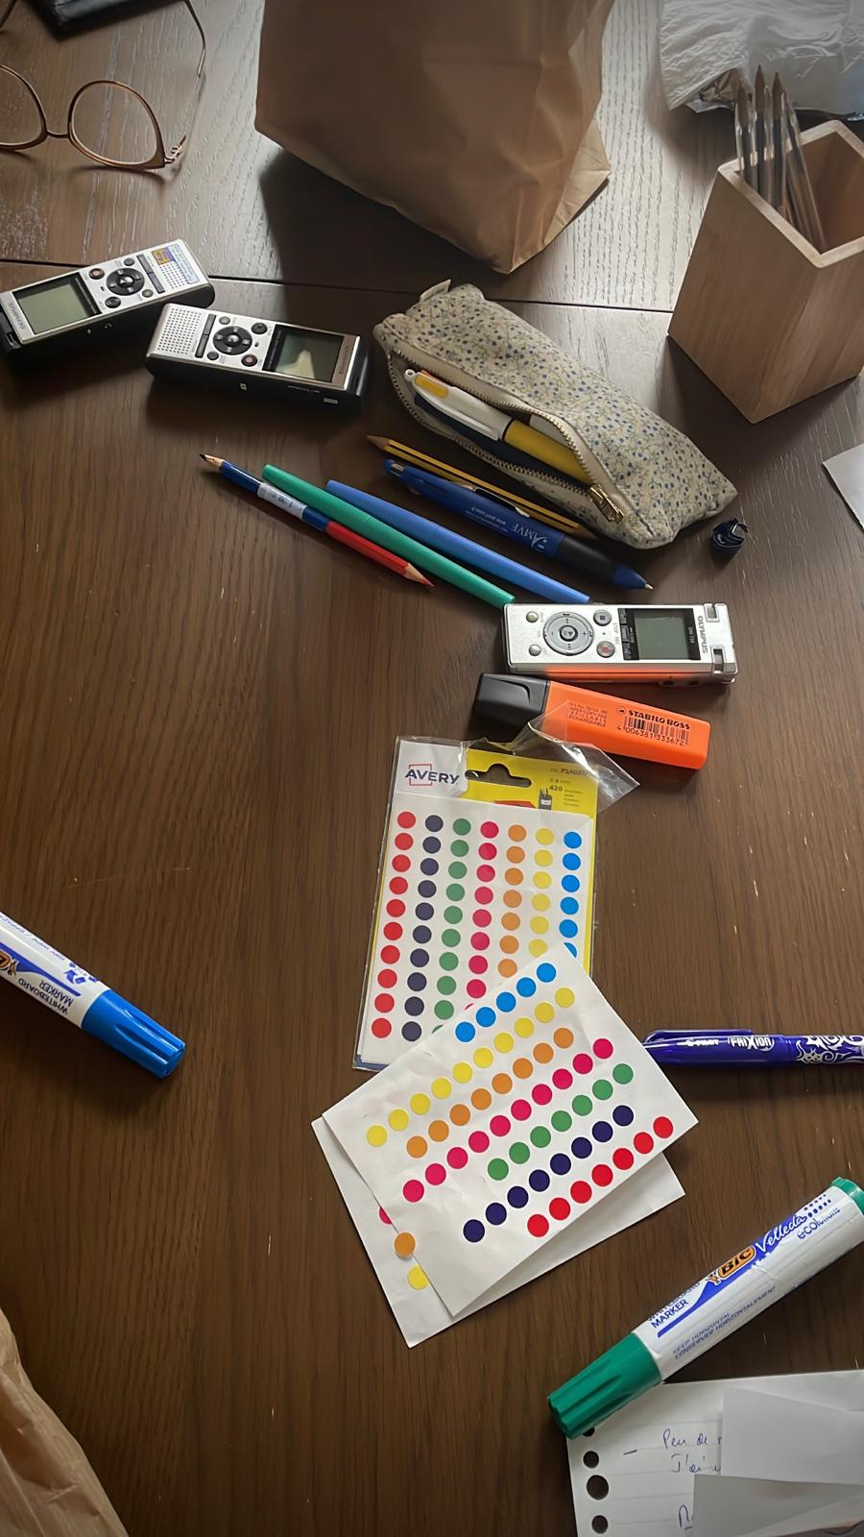
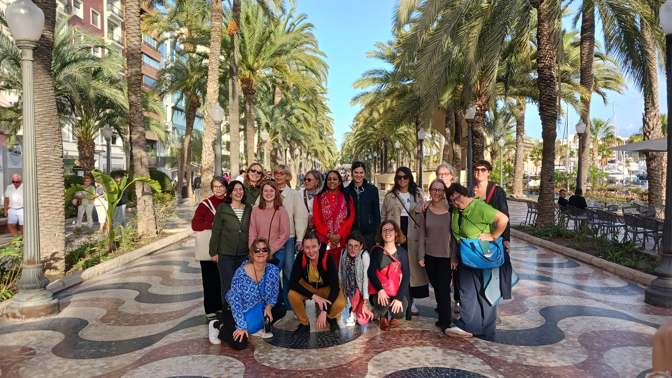
LIVEs QUALI : une recherche « par les pairs »
3 membres de l’association AMVF impliqués
Formation à la recherche qualitative
Construction du guide d’entretien
Réalisation d’entretiens
(avec des répondants au questionnaire)
Séminaires d’analyse : Marseille, Alicante

Slide 9
LIVEs QUALI: Résultats (France)
  9 patients différents en termes de sexe, d'âge et de diagnostic ont été interviewés
  Entretien approfondi avec comme question de départ : « Comment vivez-vous avec la maladie ? »
  La réponse est souvent « bien »…
  Mais les participants rapportent :
    Un diagnostic soudain et parfois violent (approche de la mort)
    Symptômes au long cours : Fatigue, non prédictive et persistante + Troubles de la digestion
    + Impact sur la QdV sexuelle
    Une charge mentale importante liée à la gestion de la maladie
        Temps (calendrier), alimentation, sport, voyage → limitations / anticipation

Slide 10
LIVEs QUALI: Résultats (France)
    La maladie dans les relations avec les autres :
      Famille : Repli sur soi pour protéger sa propre vie privée, pour protéger les autres
      Entourage : Charge mentale liée à la nécessité de justifier (absences répétées, nourriture, alcool)
      Travail : peur de divulguer la maladie (secret médical), peur de la discrimination
      Façons de “faire face” en ne voulant pas laisser trop de place à la maladie
      Peut conduire au non-recours à l'aide financière (coût du traitement médical), à l'aide professionnelle (RQTH), au soutien psychologique, ...
      Peut conduire à une forme d’isolement / accroître la détresse psychologique ?

Slide 11
Conclusion: en pratique
Importance de construire des outils et des programmes de soutien
  Outils : briser l’isolement / englober dans un collectif
    Fiche d’information sur les résultats de l’étude
    Vidéo
  Actions ou programmes de soutien : soutien psychologique / fatigue
    Soutien psychologique : Systématiser la proposition pour réduire le stigma
    Nouveaux programmes / adaptation de programmes existants :
      Nécessité d’adapter aux patients les plus vulnérables + à ceux qui expriment un besoin
      Programmes qui n’enferment pas dans l’identité de malade
      Collaboration nationale / internationale

Slide 12








Nous vous remercions !
www.livesproject.eu/
Le projet LIVES (Quality of life of patients living with vascular LIVEr diseaseS) a reçu un financement du programme de recherche et d'innovation Horizon 2020 de l'Union européenne dans le cadre de l'EJP RD COFUND-EJP N° 825575, de l'ANR (Agence nationale de la recherche française), du FNS (Fonds national suisse de la recherche scientifique)", de l'Instituto de Salud Carlos III, et du FWO (Fonds Wetenschappelijk Onderzoek - Vlaanderen).

